Slide 1
«Групповая работа на уроках Окружающего мира, как способ формирования коммуникативных УУД».
Учитель начальных классов
Микшина А.С.
МОУ-СОШ № 4

Slide 2
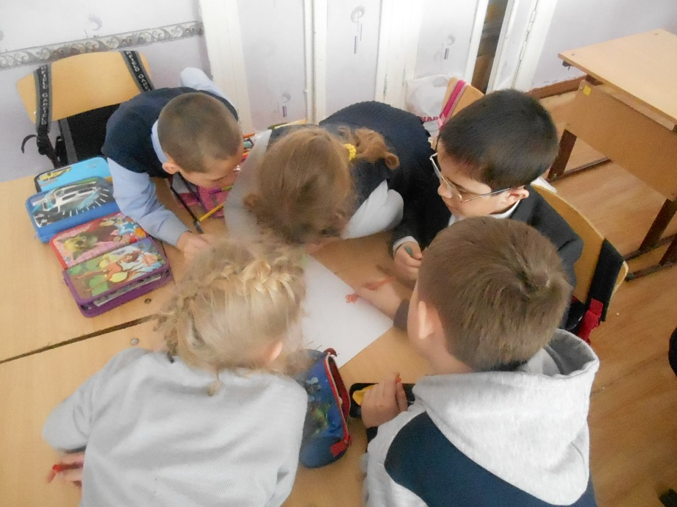
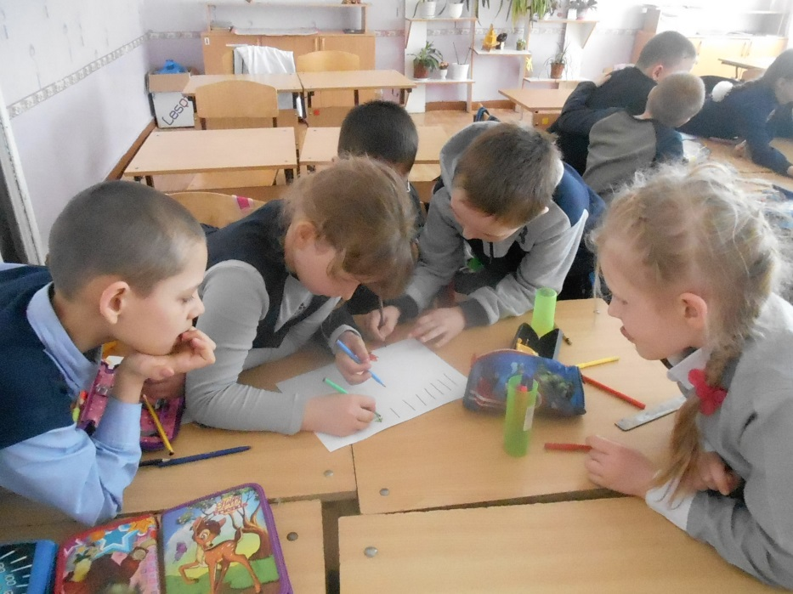
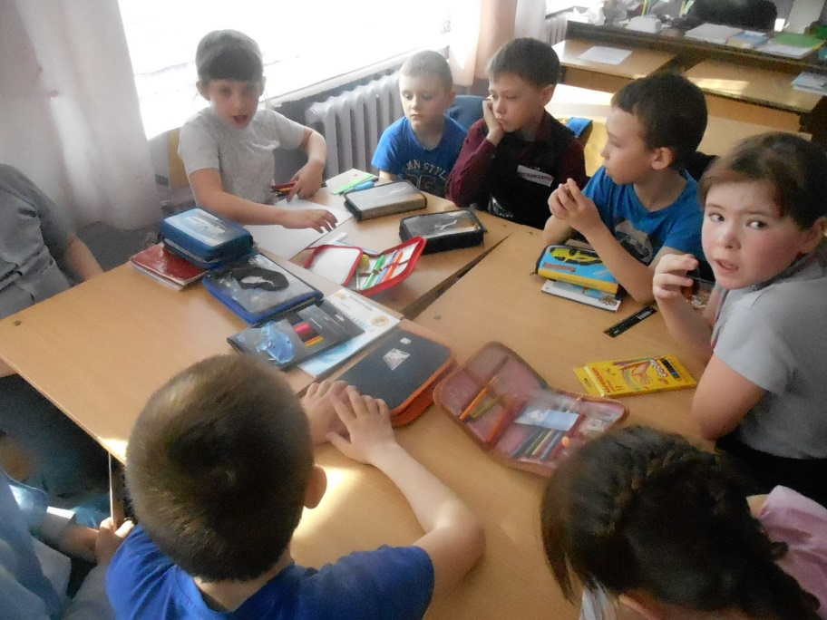
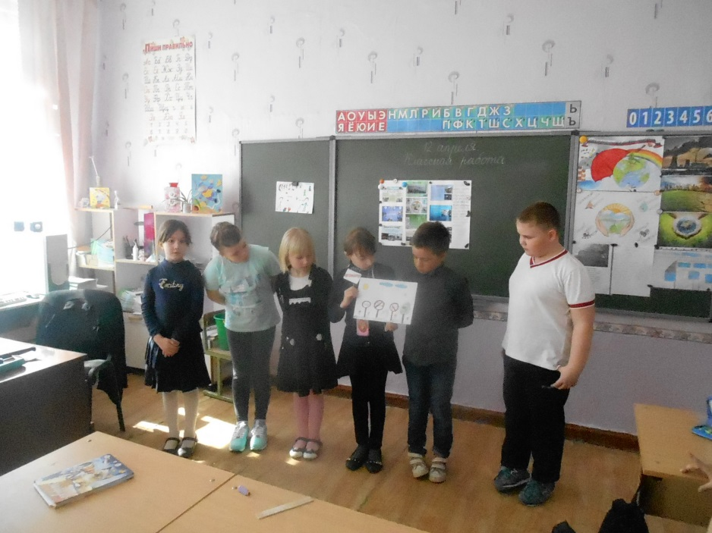

Slide 3
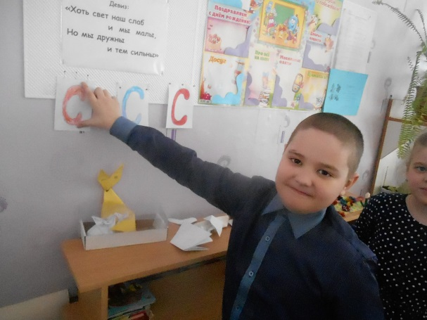
Методы обучения
работа в парах и малых группах
сотрудничества
беседы
дискуссии
наблюдение и фиксирование результатов
поиск информации
«командно-игровая деятельность», «учимся вместе».

Slide 4
Совместная деятельность
учитель
ученик
ученик
ученик
ученик
группа
ученик
учитель

Slide 5
Задачи при групповой работе
возрастает объём усваиваемого материала и глубина его понимания;
на формирование понятий, умений, навыков тратится меньше времени, чем при фронтальном обучении;
ученики получают удовольствие от занятий, комфортнее чувствуют себя в школе;
возрастают познавательная активность и творческая самостоятельность учащихся;
меняется характер взаимоотношений между детьми (исчезают безразличие, агрессия, прибавляются теплота и человечность);
возрастает сплочённость класса;
растёт самокритичность (ребёнок, имевший опыт работы со сверстниками, более точно оценивает свои возможности, лучше себя контролирует);
учитель получает возможность реально осуществлять индивидуальный подход к учащимся(учитывать их взаимные склонности, способности, темп работы при делении класса на группы, давать группам задания, дифференцированные по трудности).

Slide 6
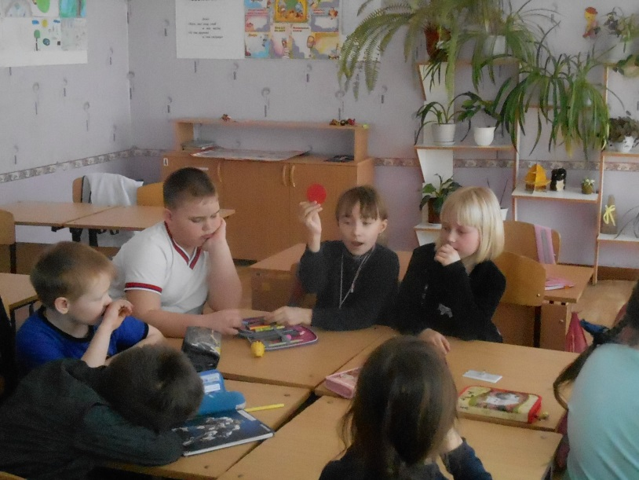
Динамика ролей
•Организатор, ведущий, капитан.
•Секретарь, протоколист, писарь.
•Критик.
•Хранитель времени.

Slide 7
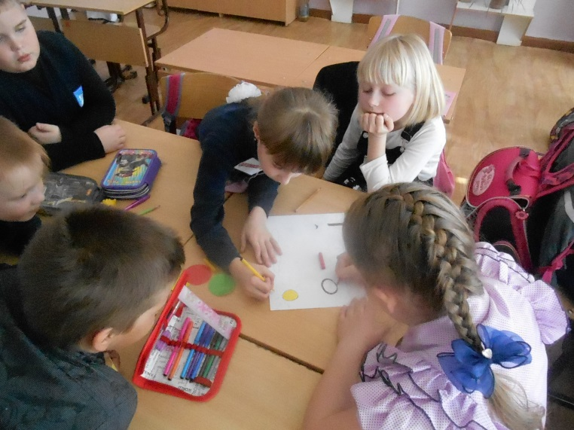
Правила работы в группе

Slide 8
РАБОТА ОРГАНИЗАТОРА В ГРУППЕ
просит перед началом работы сформулировать задание;
предлагает определенный способ работы, группа обсуждает его;
следит за тем, чтобы группа не уходила от обсуждения поставленного вопроса;
следит за тем, чтобы работали все;
следит за временем, которое отведено на работу;

Slide 9
АНАЛИЗ ГРУППОВОЙ РАБОТЫ
Принял ли задачу каждый ребенок?
Целесообразным ли было проведение групповой работы?
Возникали ли проблемы с организацией работы группы?
На чем делали акцент дети при обсуждении результатов групповой работы? Чем она была для них полезна?

Slide 10
КРИТЕРИИ СЛАЖЕННОСТИ ГРУППЫ
Снижение числа ошибок.
Отсутствие личных конфликтов, удовлетворенность детей от совместной работы, желание впредь работать в группе в том же составе.

Slide 11
«Каким способом получен такой результат?»
«Почему вы так думаете?»

Slide 12
РЕФЛЕКСИЯ
Показатели для оценивания | группы
 | 1 | 2 | 3 | 4 | 5
Обсуждали вежливо
Распределили задание
Говорили по очереди
Старались понять мнение других
Убедились, что все согласны с общим мнением
Результат изобразили аккуратно
Итог (общее количество баллов)

Slide 13
С ПОМОЩЬЮ ВОПРОСОВ
Как работала ваша группа?
Все ли дети приняли участие в работе?
Как вы понимали друг друга?
Ты доволен своей работой в группе?
Что вы в следующий раз сделаете по-другому?

Slide 14
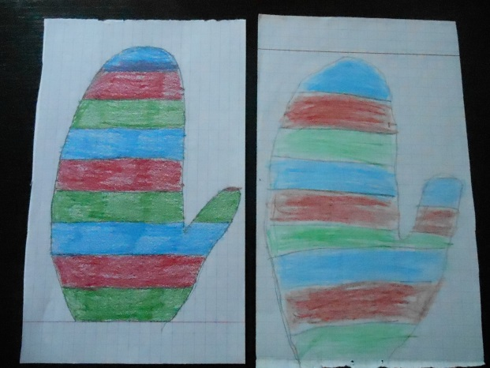
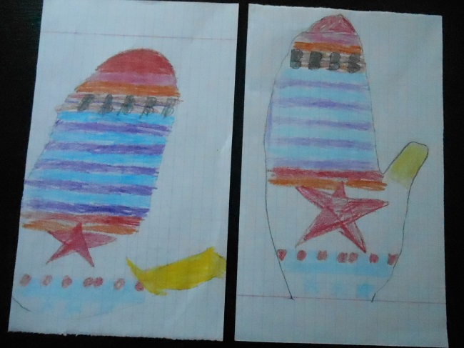
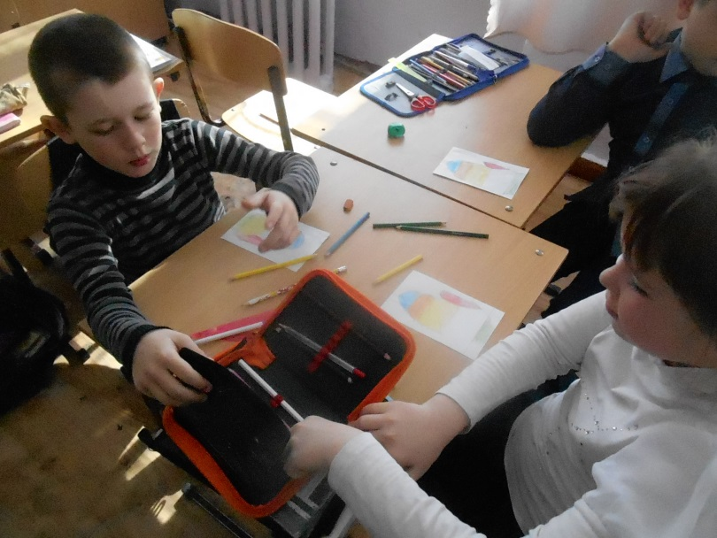
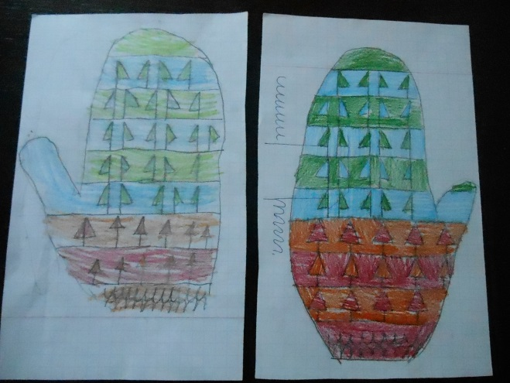
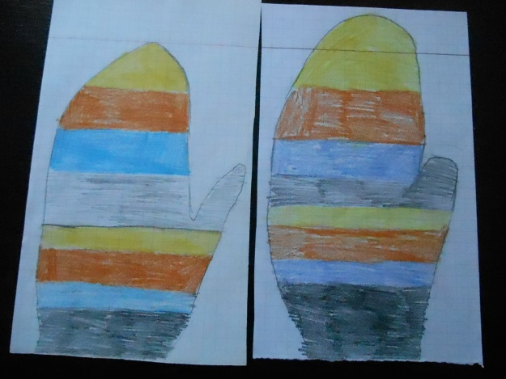
Диагностика по методике Г.А. Цукерман «РУКАВИЧКИ»

Slide 15
1 класс

Slide 16
РЕЗУЛЬТАТЫ ДИАГНОСТИКИ

Slide 17
СПАСИБО ЗА ВНИМАНИЕ!

